Slide 1


Slide 2

Mateus 28.18-20
18 Jesus, aproximando-se, falou-lhes, dizendo: Toda a autoridade me foi dada no céu e na terra.
19 Ide, portanto, fazei discípulos de todas as nações, batizando-os em nome do Pai, e do Filho, e do Espírito Santo;
20 ensinando-os a guardar todas as coisas que vos tenho ordenado. E eis que estou convosco todos os dias até à consumação do século.

Slide 3

Ganhar almas e cuidar bem delas.

Slide 4

A maneira do homem
X
A maneira de Deus

Slide 5
Efésios 4.11-12
11 E ele mesmo concedeu uns para apóstolos, outros para profetas, outros para evangelistas e outros para pastores e mestres,
12 com vistas ao aperfeiçoamento dos santos para o desempenho do seu serviço, para a edificação do corpo de Cristo.

Slide 6
Atos 2.46
Diariamente perseveravam unânimes no templo, partiam pão de casa em casa e tomavam as suas refeições com alegria e singeleza de coração.

Slide 7
Filemon 2
e à irmã Áfia, e a Arquipo, nosso companheiro de lutas, e à igreja que está em tua casa.

Slide 8
1 Coríntios 16.19
As igrejas da Ásia vos saúdam. No Senhor, muito vos saúdam Áqüila e Priscila e, bem assim, a igreja que está na casa deles.

Slide 9
Colossenses 4.15
Saudai os irmãos de Laodicéia, e Ninfa, e à igreja que ela hospeda em sua casa.

Slide 10
Romanos 16.1-16
1 Recomendo-vos a nossa irmã Febe, que está servindo à igreja de Cencréia,
2 para que a recebais no Senhor como convém aos santos e a ajudeis em tudo que de vós vier a precisar; porque tem sido protetora de muitos e de mim inclusive.
3 Saudai Priscila e Áquila, meus cooperadores em Cristo Jesus,

Slide 11
Romanos 16.1-16
4 os quais pela minha vida arriscaram a sua própria cabeça; e isto lhes agradeço, não somente eu, mas também todas as igrejas dos gentios;
5 saudai igualmente a igreja que se reúne na casa deles. Saudai meu querido Epêneto, primícias da Ásia para Cristo.
6 Saudai Maria, que muito trabalhou por vós.

Slide 12
Romanos 16.1-16
7 Saudai Andrônico e Júnias, meus parentes e companheiros de prisão, os quais são notáveis entre os apóstolos e estavam em Cristo antes de mim.
8 Saudai Amplíato, meu dileto amigo no Senhor.
9 Saudai Urbano, que é nosso cooperador em Cristo, e também meu amado Estáquis.
10 Saudai Apeles, aprovado em Cristo. Saudai os da casa de Aristóbulo.

Slide 13
Romanos 16.1-16
11 Saudai meu parente Herodião. Saudai os da casa de Narciso, que estão no Senhor.
12 Saudai Trifena e Trifosa, as quais trabalhavam no Senhor. Saudai a estimada Pérside, que também muito trabalhou no Senhor.
13 Saudai Rufo, eleito no Senhor, e igualmente a sua mãe, que também tem sido mãe para mim.

Slide 14
Romanos 16.1-16
14 Saudai Asíncrito, Flegonte, Hermes, Pátrobas, Hermas e os irmãos que se reúnem com eles.
15 Saudai Filólogo, Júlia, Nereu e sua irmã, Olimpas e todos os santos que se reúnem com eles.
16 Saudai-vos uns aos outros com ósculo santo. Todas as igrejas de Cristo vos saúdam.

Slide 15
O benefício das células
1 - A prática da célula valoriza as pessoas.
2 - Facilita o atendimento às diversas necessidades espirituais e materiais de cada pessoa.
3 - Gera oportunidades para cada pessoa participar significativamente na vida da igreja.

Slide 16
O benefício das células
4 - Alcança pessoas que nunca iriam numa ”Igreja de crente”.
5 - Produz segurança para os membros.
6 - Ambiente espontâneo e informal.
7 - Oportunidade para todos falarem.
8 - Motiva a ganhar outras pessoas para Jesus.

Slide 17
O benefício das células
9 - É o melhor ambiente para cuidar dos novos convertidos.
10 - Não limita nosso crescimento.
11 - Coloca o ministério na mão do povo.
12 - Melhor lugar para formar líderes.
13 - Os títulos são uma realidade de vida.

Slide 18
O benefício das células
14 - “Fecha” a porta de trás da igreja.
15 - As “máscaras” caem.
16 - Garante que todos serão discipulados.
17 - É a melhor maneira da Igreja crescer.

Slide 19

Todos podem ser grandemente usados por Deus para ganhar almas e cuidar bem delas.

Slide 20
2 Timóteo 2.20-21
20 Ora, numa grande casa não há somente utensílios de ouro e de prata; há também de madeira e de barro. Alguns, para honra; outros, porém, para desonra.
21 Assim, pois, se alguém a si mesmo se purificar destes erros, será utensílio para honra, santificado e útil ao seu possuidor, estando preparado para toda boa obra.

Slide 21
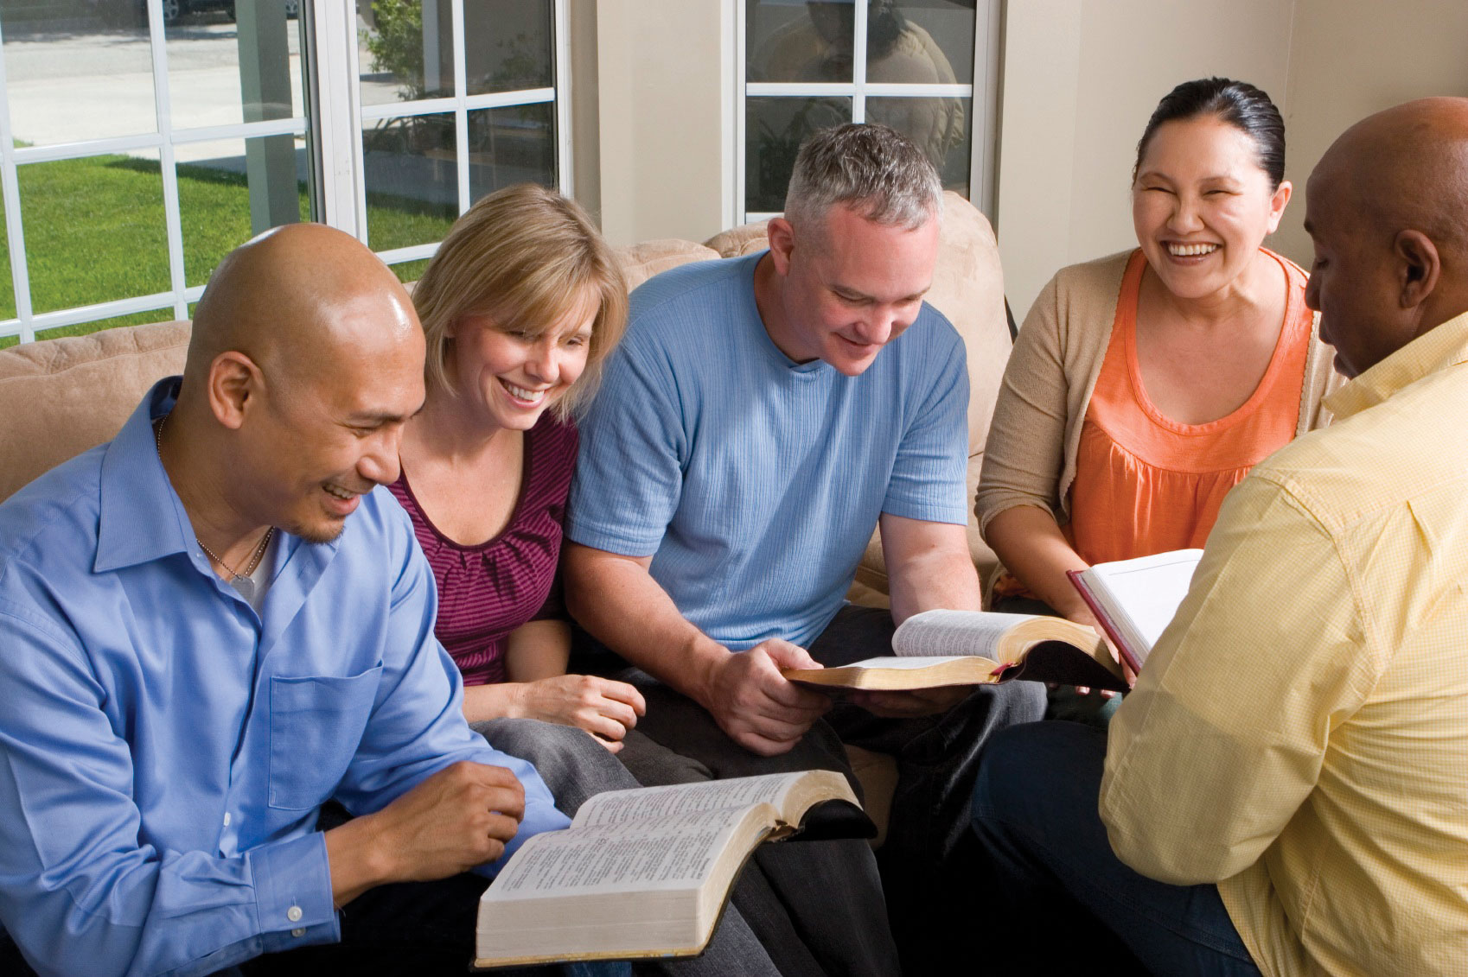
Não existe uma estratégia que funcione melhor para ganhar almas e cuidar bem delas do que as células e o discipulado um a um.

Slide 22
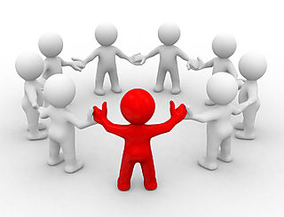
Todos podem ser grandemente usados por Deus para ganhar almas e cuidar bem delas.

Slide 23

Todos podem ser grandemente usados por Deus para liderar uma célula.

Slide 24
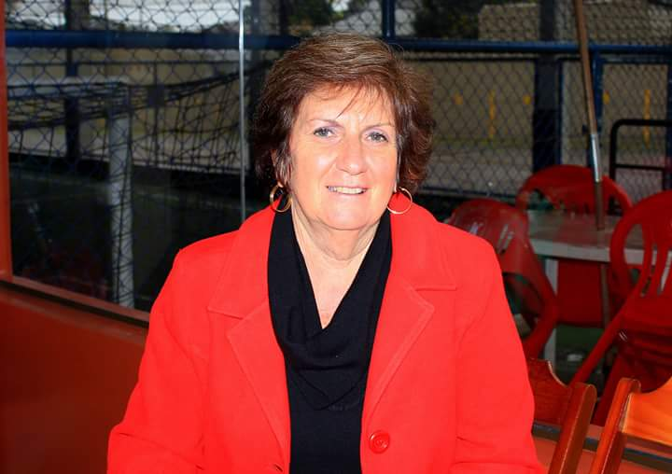

Slide 25
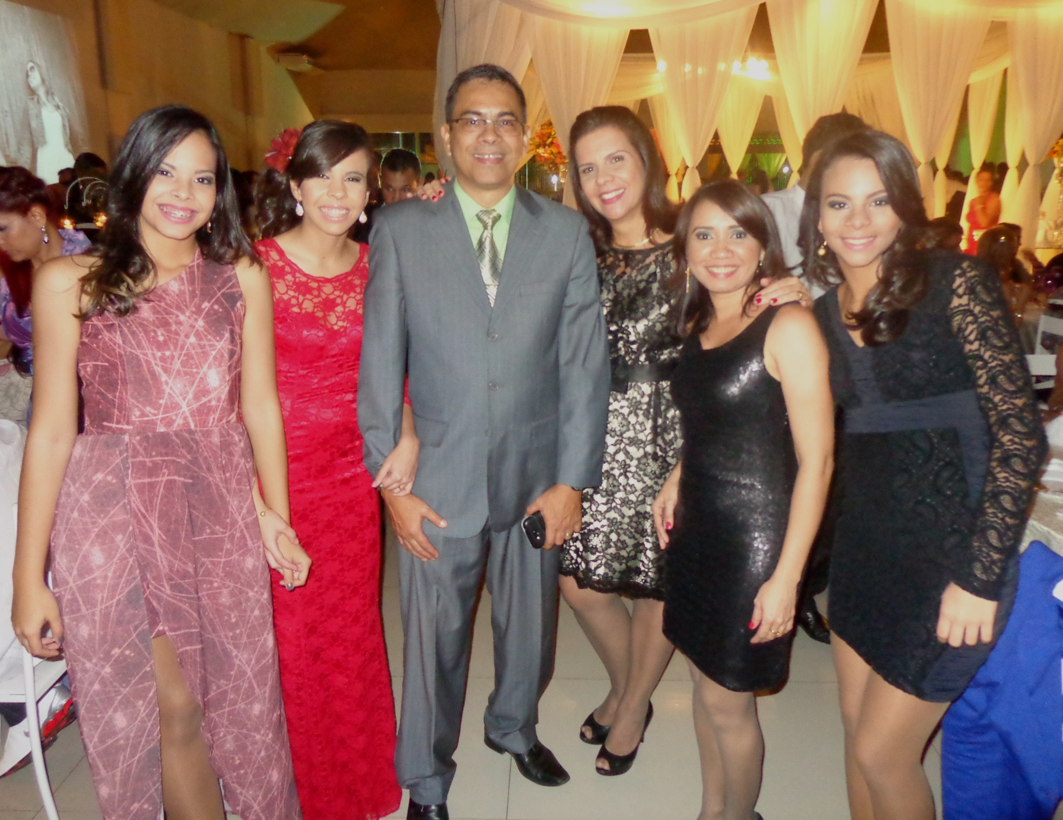

Slide 26
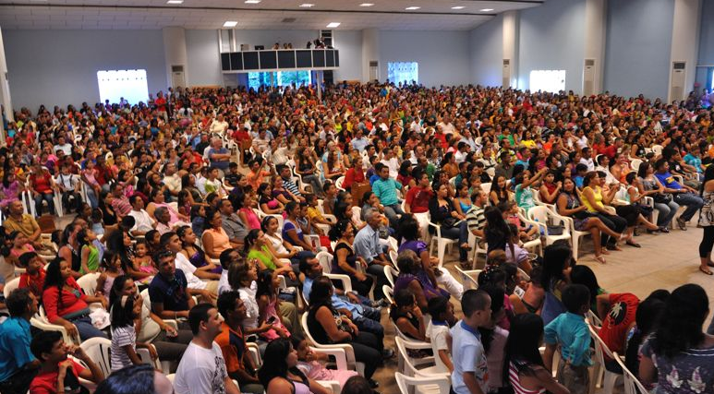
Igreja da Paz Santarém – ANO DE 2013
48 mil pessoas nas células; 4.973 células; 23.630 MDAs e 45 cultos de celebração; 8.277 GEs.

Slide 27
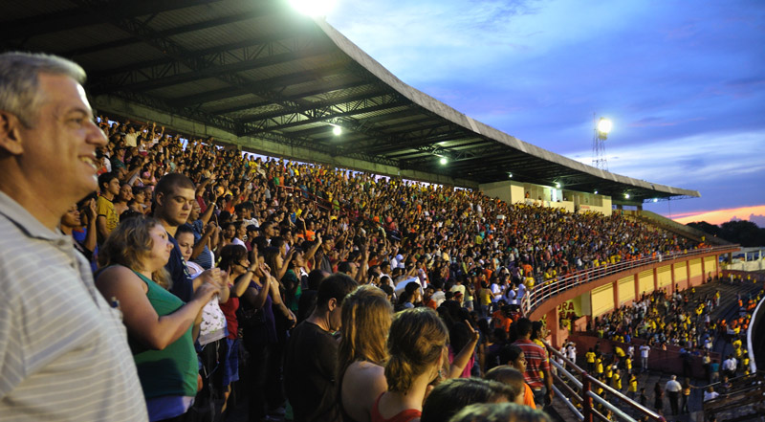
Igreja da Paz Santarém – ANO DE 2013
48 mil pessoas nas células; 4.973 células; 23.630 MDAs e 45 cultos de celebração; 8.277 GEs.

